Slide 1
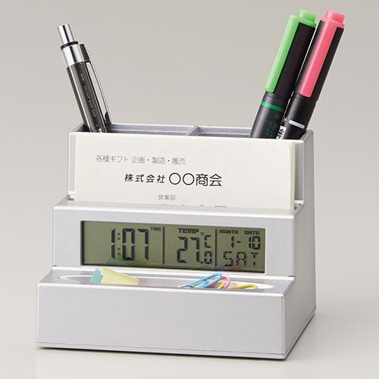
【提案書】
ステップデスクスタンド
階段状になったデザインがシンプルながら面白いデスクスタンドです。ペン立てとしてはもちろん、デジタル表示で時刻や日付、気温などがひと目で確認できるの便利。オリジナル名入れ可能です。
特徴
納期
納期スペース
仕様
素材 : ABS樹脂
サイズ : W102 x D82 x H79 mm
重量 : 122g
付属品 : 本体x1 機能：時計、アラーム、カレンダー、温度計、カウントダウンタイマー、ペンスタンド
お見積
お見積りスペース

